Slide 4
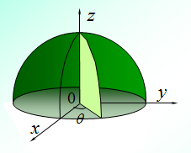
长方体：
长方形：

Slide 7
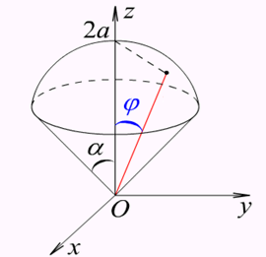


Slide 10
难呀！
能否不画图？
思路：
被积函数只有一个积分变量，如果改变积分次序，最后对变量z求积分，则可能会有出奇的效果！
改变积分次序的关键在于画出立体区域！

Slide 11
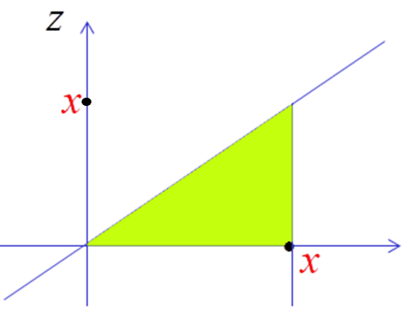

Slide 13
§3 在一般变量替换下的计算公式
除了柱坐标及球坐标外，为了化简被积函数和积分区域，达到简化重积分的计算的目的，常常需要做其它的变量代换。 与二重积分完全类似，可以预见到，在变量替换下，除了积分区域发生变化外，被积表达式也要改变，要特别增加一个乘积因子，即变换前后体积元素的放大倍数。以下简要证明它就是变量变换的雅克比行列式的绝对值，它刻画了变换前后体积元素的变化率。

Slide 14
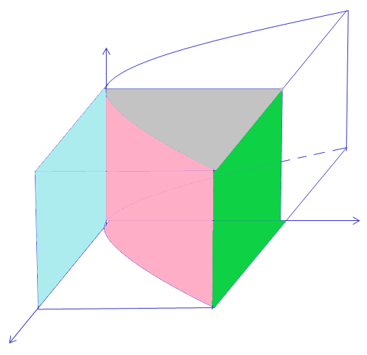
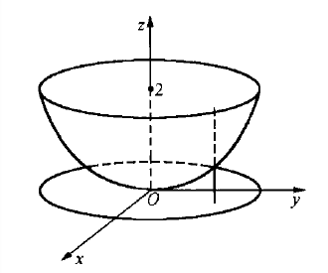

Slide 15
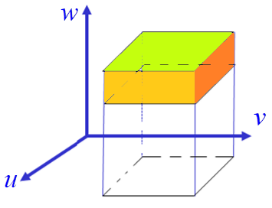
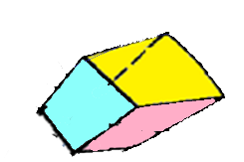

Slide 20
， ，

